Slide 1
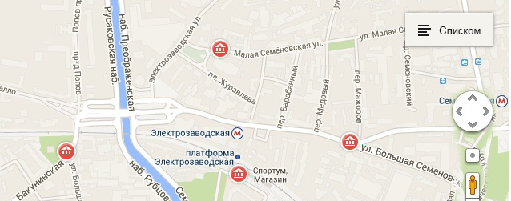
Особенности разработки приложений для Маркетплейс на примере модуля «1С-Битрикс: Интерактивная карта объектов»
Надежда Шикина, менеджер по развитию отраслевых решений «1С-Битикс»

Slide 2
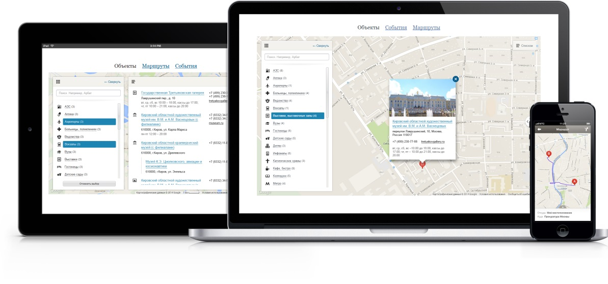
1С-Битрикс: Интерактивная карта объектов
Готовые шаблоны дизайна и демо-контент
Карта объектов, событий и маршрутов
Версия для мобильных устройств
Документированный API
Доступен в Маркетплейс
Техподдержка
Онлайн-демо

Slide 3
Интерактивная карта: сценарии использования
Для офиса или сети офисов
Показ схемы проезда и сети офисов
Показ офисов по категориям (например набор услуг, режим работы и т.п)
Для городских порталов:
Показ социальных объектов (учебные, медицинские учреждения)
Афиша важных событий
Туристические маршруты
Для транспортного сайта
Карта маршрутов автобусов и т.п
Карта парковок и азс
Прокат машин
Для интернет-магазинов:
Показ магазинов, где есть самовывоз
Показ точек доставки, где есть примерочные
Показ магазинов, где можно купить в кредит
Показ магазинов, где действуют накопительные карты партнеров
Для банков:
Типы отделений: офисы, банкоматы
отделения по различным категориям, режим работы, обслуживание физ лиц и т.п);
региональные представительства
прокладка маршрута

Slide 4
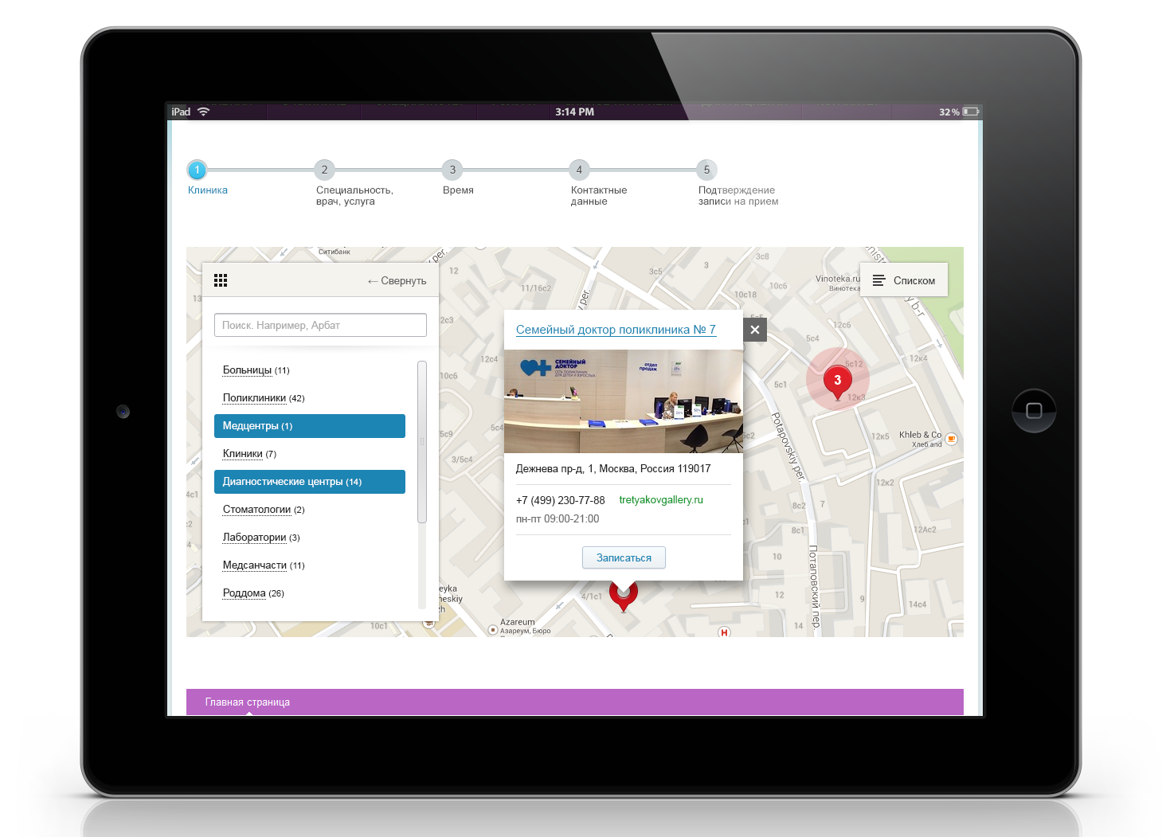
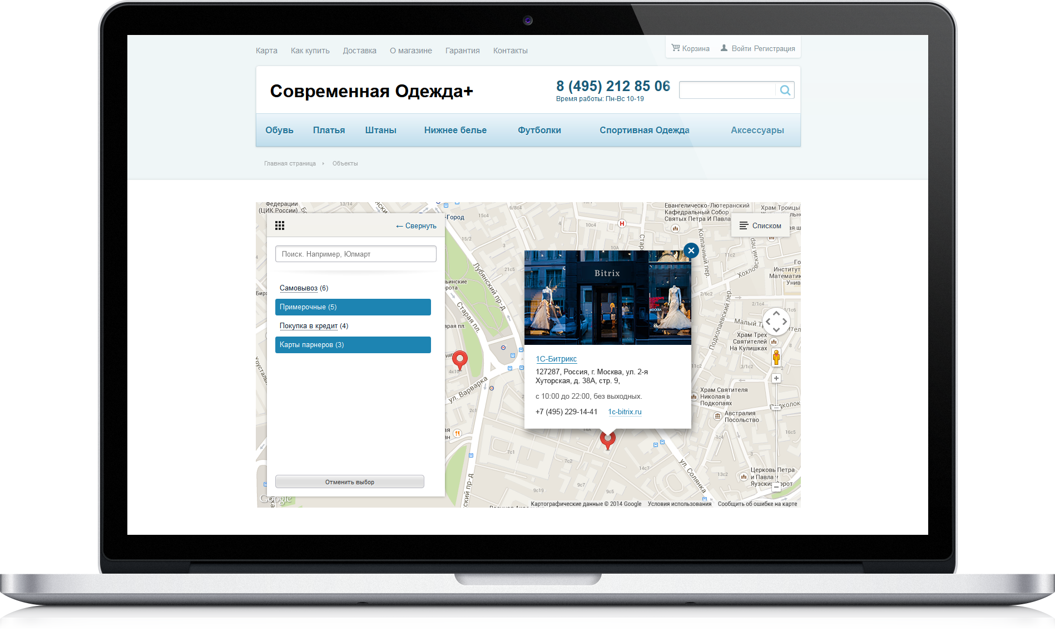
Интерактивная карта: примеры использования
Модуль входит в состав готовых решений 1С-Битрикс
«1С-Битрикс: Официальный сайт государственной организации»
«1С-Битрикс: Сайт медицинской организации»

Slide 5
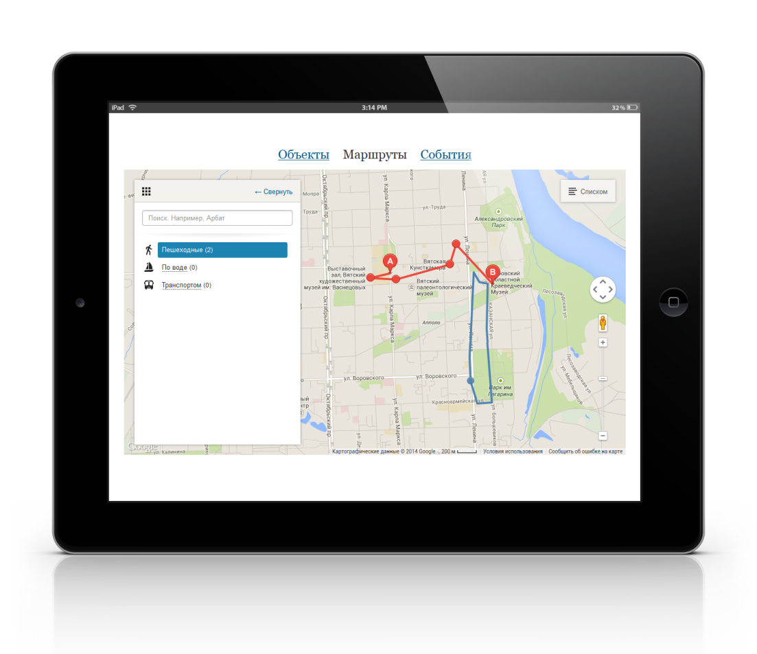
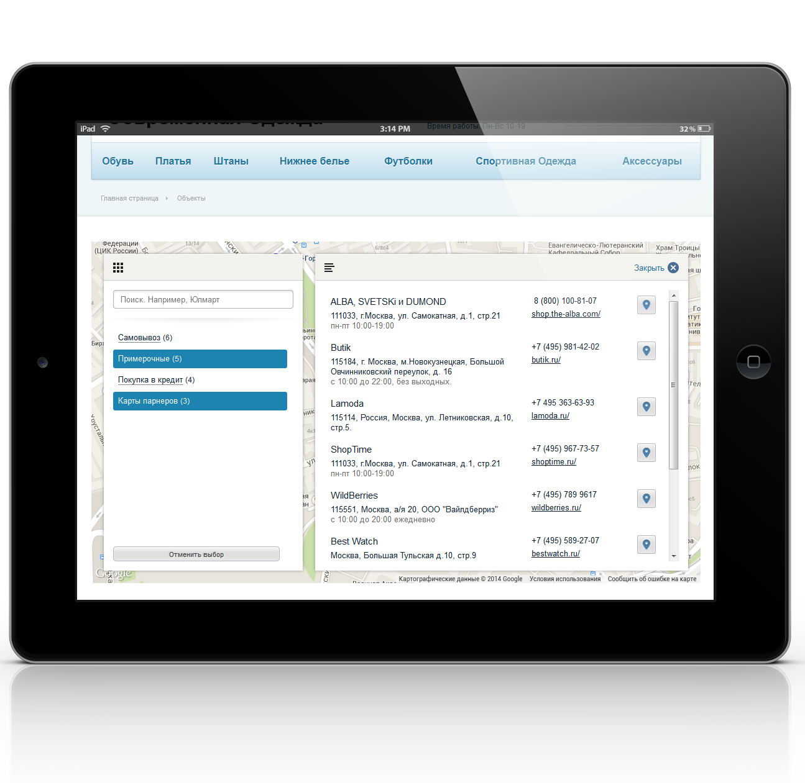
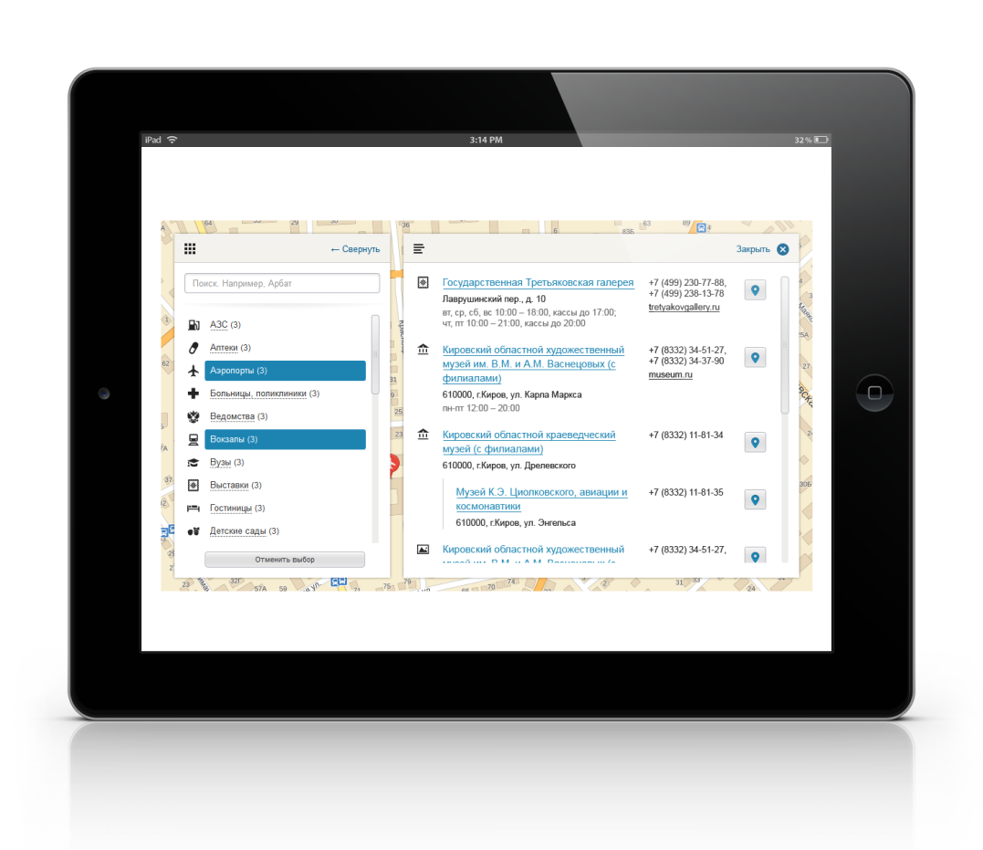
Интерактивная карта
Карта объектов и событий
отображение объектов на Яндекс.Картах или Google Maps
группировка объектов по категориям
список объектов
поиск объектов по их названию
детальная информация об объекте
прокладка маршрута до объекта
Карта маршрутов

Slide 6
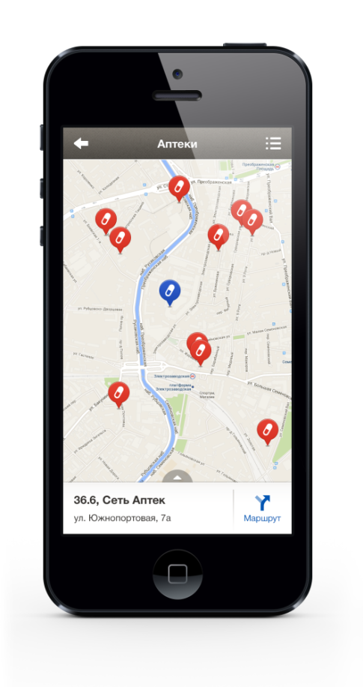
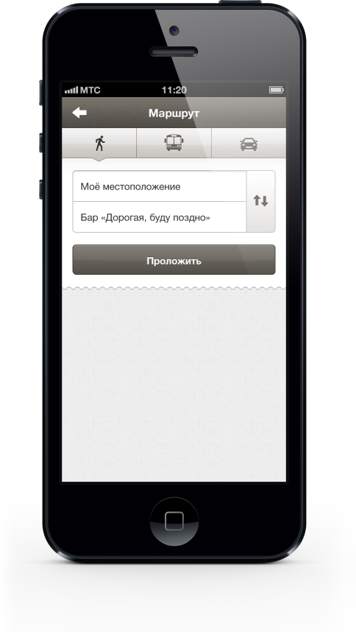
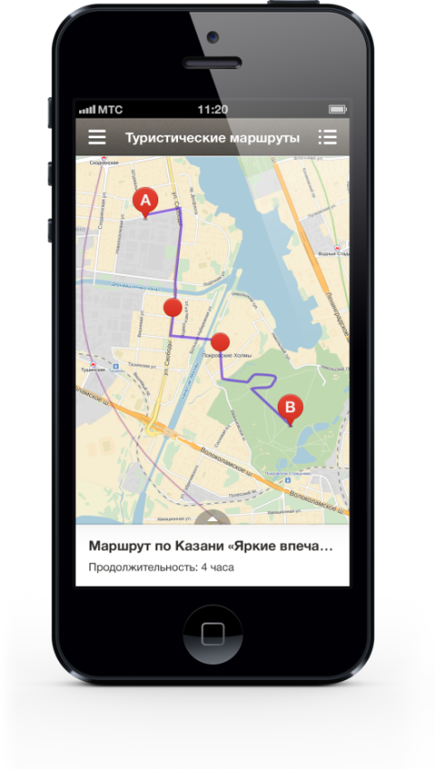
Мобильная карта
Доступность с мобильных устройств:
Шаблон для мобильной версии сайта
Шаблон для мобильного приложения
Notes:
6

Slide 7
Управление картой (API)
Поддержка Яндекс.Карты и Google Maps
Единый источник данных и для мобильной и для десктоп версии
Кастомизация внешнего вида (задание пользовательских маркеров, изменение высоты карты, цвета линий , текст сообщений и т.п):
через интерфейс административной панели 1С-Битрикс
Через настройки компонента
с помощью настройки параметров и CSS
Настройка маршрутов
Совершено разные интерфесйсные подходы для десктоп и мобильной версии
Защита модуля от воздействия некачественного кода шаблонов сайта
Защита от ввода некорректных данных

Slide 8
Спасибо за внимание!
Вопросы?
Надежда Шикина
ns@1c-bitrix.ru
http://marketplace.1c-bitrix.ru/solutions/bitrix.map/?sphrase_id=3134763

